Slide 1
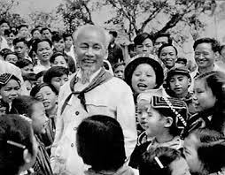
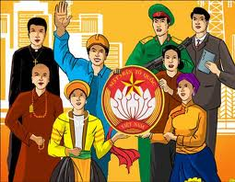
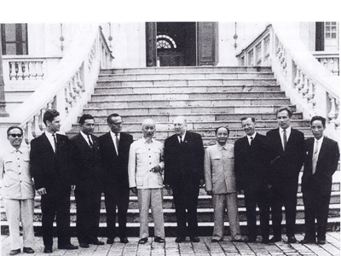
CHƯƠNG V
TƯ TƯỞNG HỒ CHÍ MINH VỀ ĐẠI ĐOÀN KẾT TOÀN DÂN TỘC VÀ ĐOÀN KẾT QUỐC TẾ
Giảng viên: Đỗ Thị Diệu
Khoa: Lý luận chính trị

Slide 2
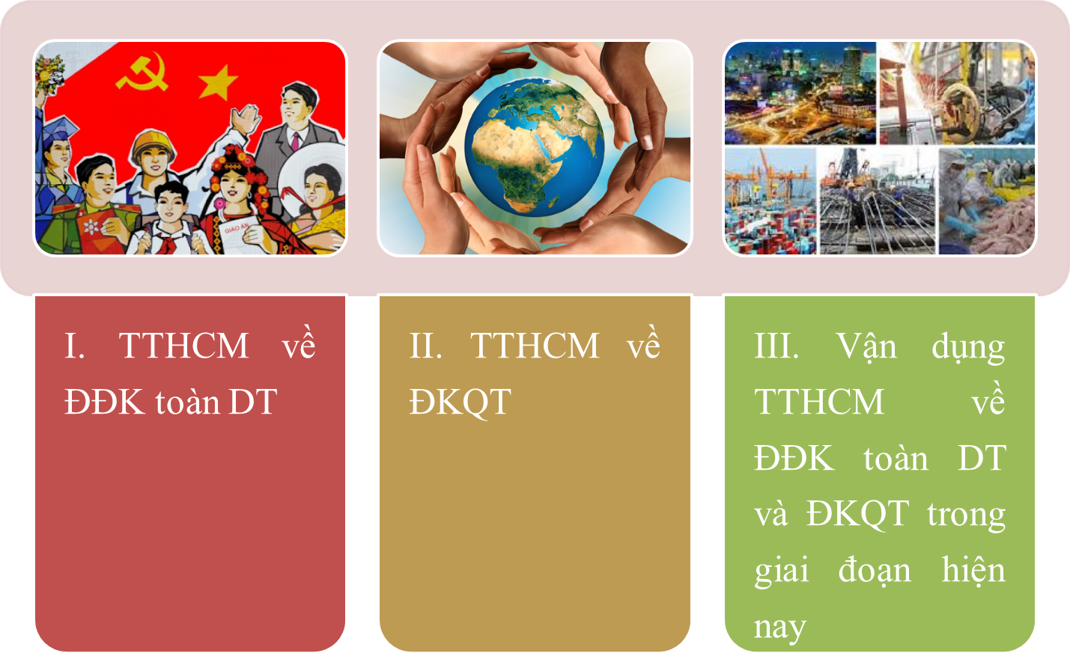
CẤU TRÚC CHƯƠNG V

Slide 3
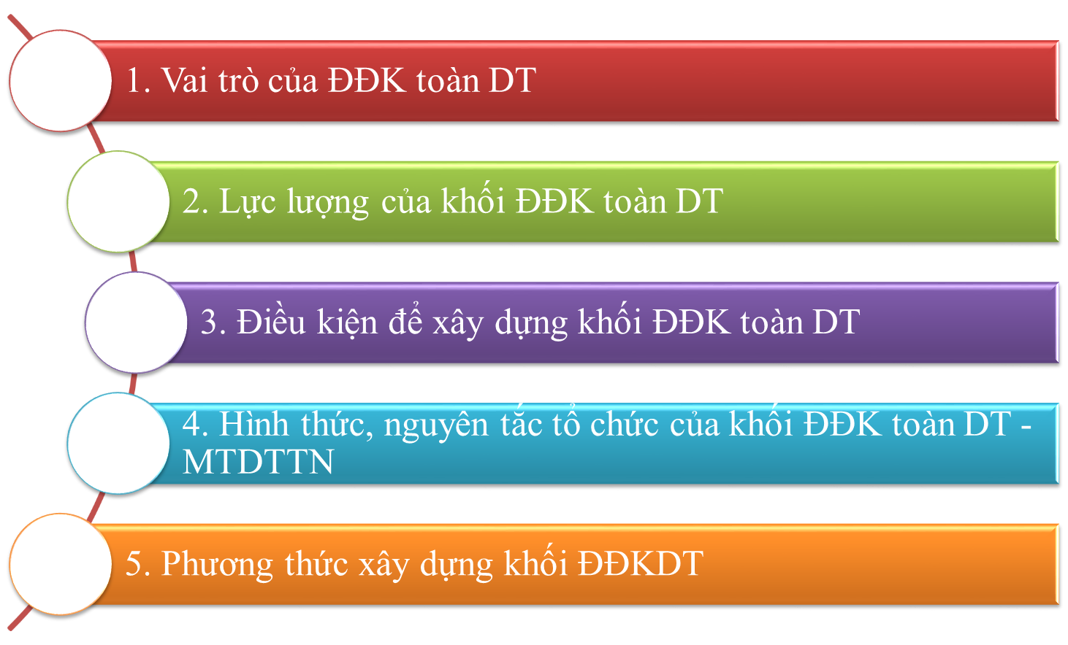
I. Tư tưởng hồ chí minh về ĐĐK toàn dân tộc

Slide 4
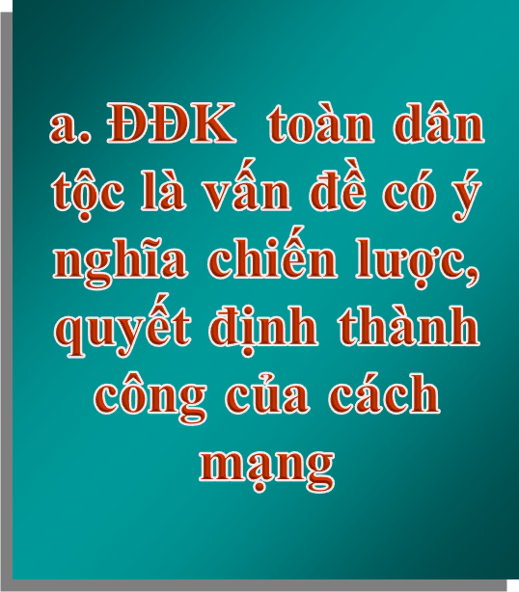
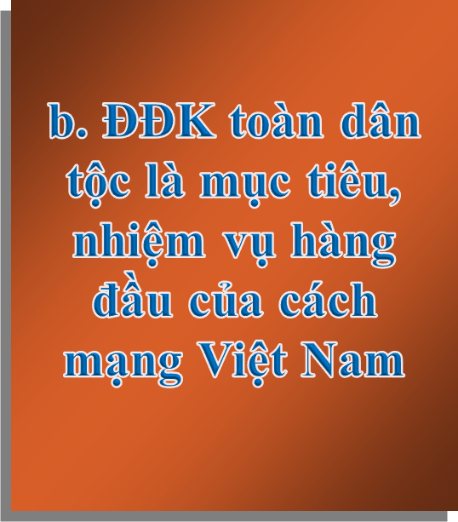
I. Tư tưởng Hồ Chí Minh về ĐĐK toàn dân tộc
1. Vai trò của ĐĐK toàn dân tộc

Slide 5
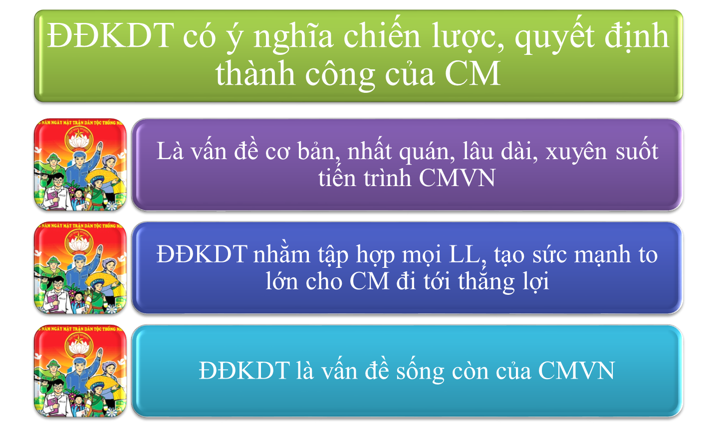
Vai trò của ĐĐK toàn dân tộc
a. ĐĐK toàn dân tộc là vấn đề có ý nghĩa chiến lược, quyết định thành công của CM

Slide 6
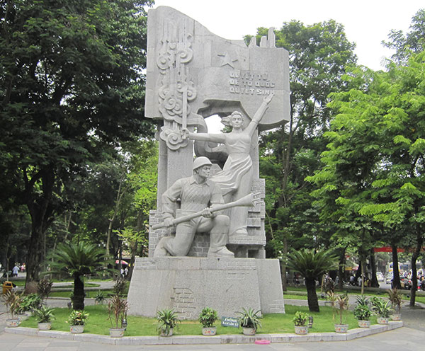
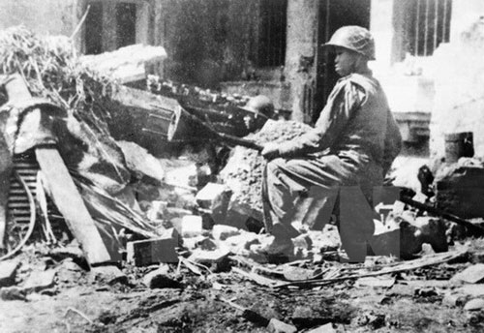
Vai trò của ĐĐK toàn dân tộc
a. ĐĐK toàn dân tộc là vấn đề có ý nghĩa chiến lược, quyết định thành công của CM
“Chúng ta thà hy sinh tất cả, chứ nhất định không chịu mất nước, nhất định không chịu làm nô lệ”
Tượng đài “Quyết tử để Tổ quốc quyết sinh” tại vườn hoa Vạn Xuân
Quyết tử quân dùng bom ba càng đánh xe tăng địch ở phố Hàng Đậu -12.1946

Slide 7
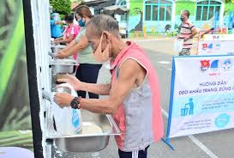
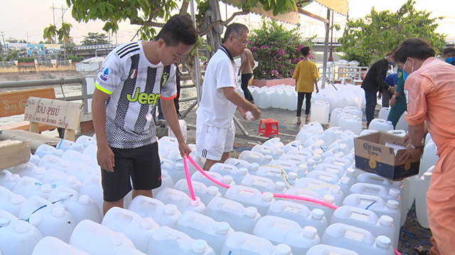
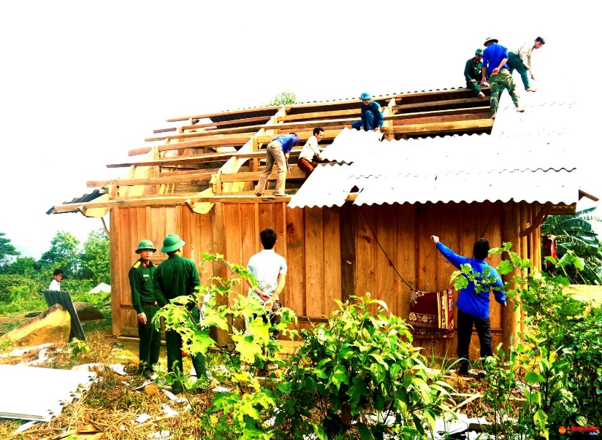
Vai trò của ĐĐK toàn dân tộc
a. ĐĐK toàn dân tộc là vấn đề có ý nghĩa chiến lược, quyết định thành công của CM

Slide 8
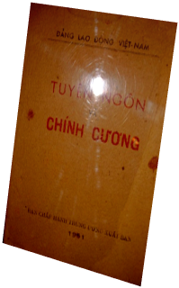
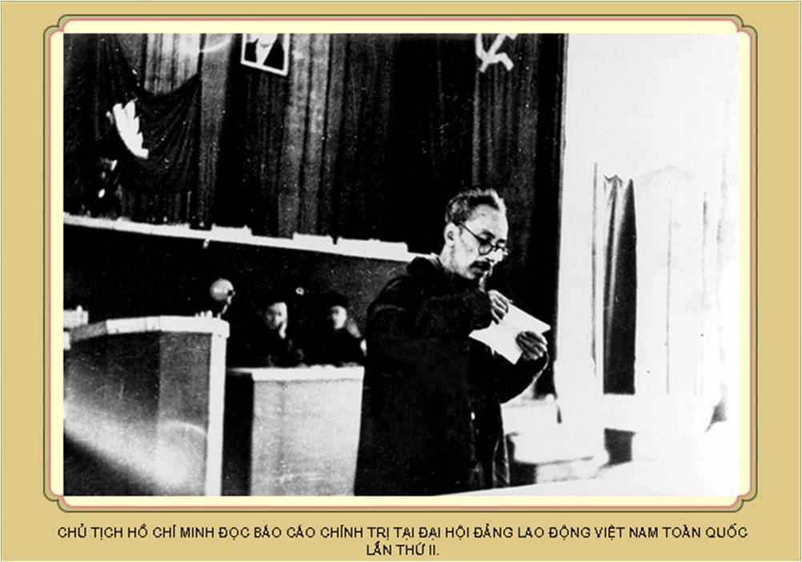
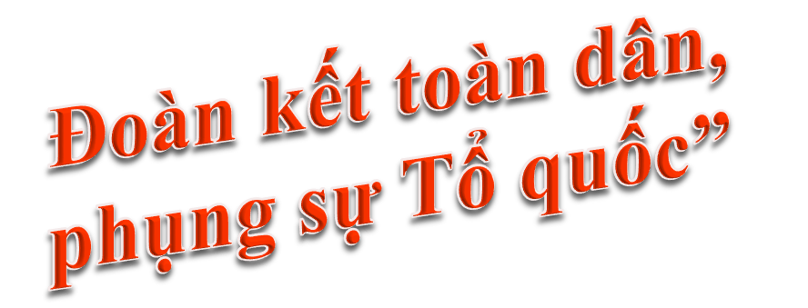
Vai trò của ĐĐK toàn dân tộc
b. ĐĐK toàn dân tộc là mục tiêu, nhiệm vụ hàng đầu của cách mạng Việt Nam
ĐĐKDT là nhiệm vụ hàng đầu của Đảng, nhiệm vụ này được quán triệt trong tất cả mọi lĩnh vực, từ đường lối, chủ trương tới hoạt động thực tiễn của Đảng
“Mục đích của Đảng Lao động Việt Nam có thể gồm trong 8 chữ là:
ĐH Đảng Lao động toàn quốc lần II, 1951

Slide 9
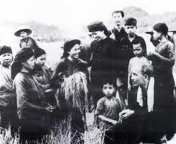
Vai trò của ĐĐK toàn dân tộc
b. ĐĐK toàn dân tộc là mục tiêu, nhiệm vụ hàng đầu của cách mạng Việt Nam
ĐĐKDT là nhiệm vụ hàng đầu của mọi giai đoạn CM:
“Trước CMT8, thì nhiệm vụ của tuyên huấn là làm cho đồng bào các dân tộc hiểu rõ mấy việc: Một là: Đoàn kết. Hai là làm cách mạng hay kháng chiến để đòi độc lập… Bây giờ mục đích của tuyên truyền huấn luyện là: Một là đoàn kết. Hai là xây dựng CNXH. Ba là đấu tranh thống nhất nước nhà”
(HCM nói chuyện với CB tuyên huấn miền núi, 1963)

Slide 10
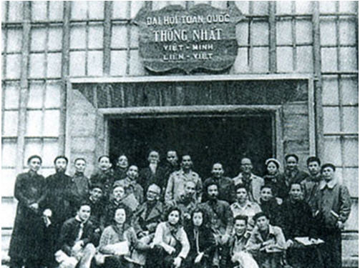
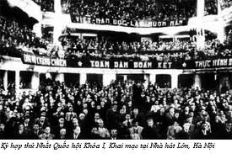
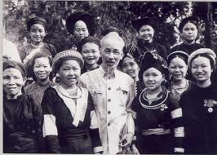
Vai trò của ĐĐK toàn dân tộc
b. ĐĐK toàn dân tộc là mục tiêu, nhiệm vụ hàng đầu của cách mạng Việt Nam
ĐĐKDT là mục tiêu, nhiệm vụ của cả DT
ĐĐK làm CM là nhu cầu khách quan, tự phát của quần chúng
Đảng phải có sứ mệnh thức tỉnh, tập hợp, hướng dẫn quần chúng

Slide 11
2. Lực lượng của khối ĐĐK toàn dân tộc
a. Chủ thể của khối ĐĐK toàn dân tộc
“Mọi người dân Việt Nam”
DÂN, NHÂN DÂN
Không phân biệt “già, trẻ, gái, trai, giàu nghèo, quý tiện”
“Mỗi một người
con Rồng cháu Tiên”
Cá nhân
Chủ thể của khối ĐĐKDT
Tập thể - Toàn DT

Slide 12
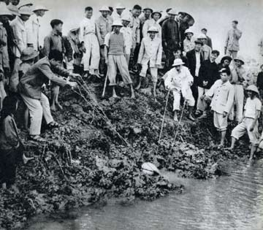
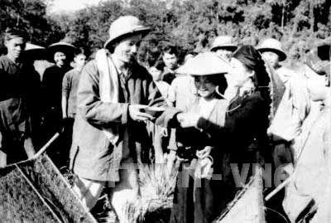
2. Lực lượng của khối ĐĐK toàn dân tộc
a. Chủ thể của khối ĐĐK toàn dân tộc
- Trong xây dựng khối ĐĐK toàn DT, phải đứng vững trên lập trường của GCCN, giải quyết hài hòa MQH giữa GC, DT để tập hợp LL

Slide 13
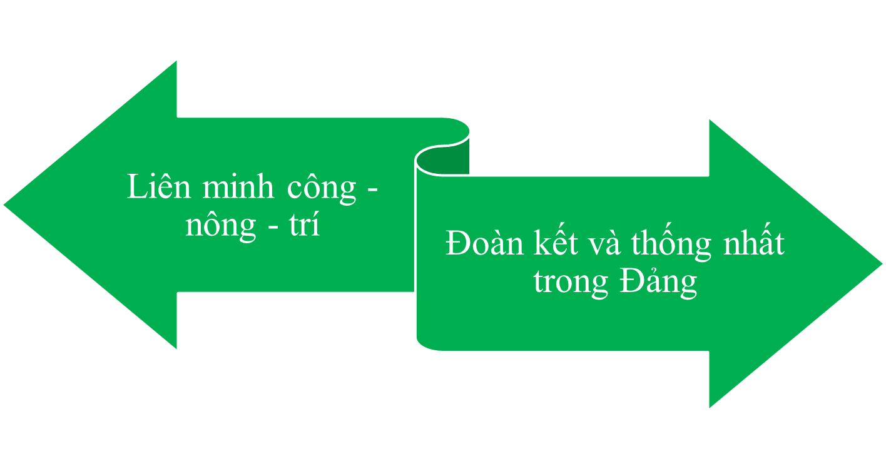
2. Lực lượng của khối ĐĐK toàn dân tộc
b. Nền tảng của khối ĐĐK toàn dân tộc

Slide 14
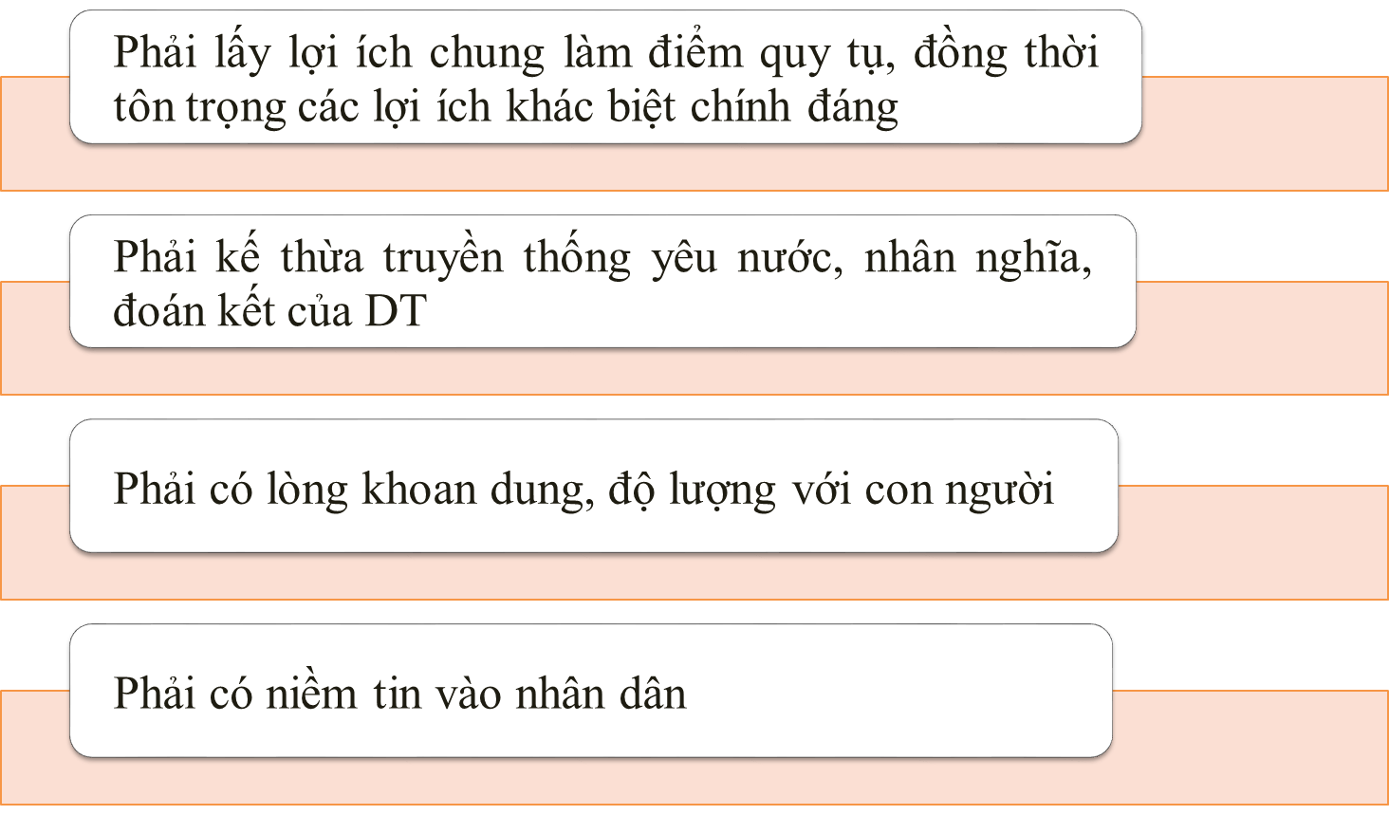
3. Điều kiện để xây dựng khối ĐĐK toàn dân tộc

Slide 15

4. Hình thức, nguyên tắc tổ chức của khối ĐĐK toàn dân tộc - Mặt trận dân tộc thống nhất
a. Mặt trận dân tộc thống nhất
TC thành 1 khối vững chắc
Khối ĐĐKDT
Giác ngộ MT
Mặt trận dân tộc thống nhất
HĐ theo ĐLCT đúng đắn

Slide 16
4. Hình thức, nguyên tắc tổ chức của khối ĐĐK toàn dân tộc - Mặt trận dân tộc thống nhất
a. Mặt trận dân tộc thống nhất
MT Tổ quốc VN
Mặt trận DT GPMN VN
MẶT TRẬN DÂN TỘC THỐNG NHẤT
Mặt trận Liên Việt
Mặt trận Việt Minh
Mặt trận ND phản đế ĐD
Mặt trận Dân chủ ĐD
Hội phản đế đồng minh
1930 1936 1939 1941 1951 1960 1955,1976 Thời gian

Slide 17




4. Hình thức, nguyên tắc tổ chức của khối ĐĐK toàn dân tộc - Mặt trận dân tộc thống nhất
b. Nguyên tắc xây dựng và hoạt động của MTDTTN
1
XD trên nền tảng liên minh C-N-T, đặt dưới sự lãnh đạo của Đảng
2
Hoạt động theo nguyên tắc hiệp thương dân chủ
3
ĐK lâu dài, chặt chẽ, ĐK thật sự, chân thành, thân ái, giúp đỡ nhau cùng tiến bộ
4

Slide 18
4. Hình thức, nguyên tắc tổ chức của khối ĐĐK toàn DT b. Nguyên tắc xây dựng và hoạt động của MTDTTN
* Phải được XD trên nền tảng khối liên minh công - nông - trí thức, đặt dưới sự lãnh đạo của Đảng
LL sản xuất trực tiếp
Công - Nông
Số lượng đông nhất
XD trên nền tảng khối liên minh công - nông - trí thức
Bị áp bức, bóc lột nặng nề nhất
Tinh thần CM kiên quyết, triệt để nhất
LL nhạy bén với cái mới, tư tưởng tiến bộ, có học thức
Trí thức
Tinh thần đấu tranh chống áp bức

Slide 19
4. Hình thức, nguyên tắc tổ chức của khối ĐĐK toàn dân tộc - Mặt trận dân tộc thống nhất
b. Nguyên tắc xây dựng và hoạt động của MTDTTN
Đảng lãnh đạo Mặt trận là vấn đề mang tính nguyên tắc, tất yếu để bảo đảm cho Mặt trận tồn tại, phát triển và có hiệu lực trong thực tiễn:
  + Đảng đánh giá đúng vai trò của quần chúng trong lịch sử;
  + Đảng vạch ra đường lối chiến lược và sách lược đúng đắn để lôi kéo, tập hợp quần chúng vào khối ĐĐK trong Mặt trận;
  + Đảng và Mặt trận có mối quan hệ máu thịt.
  ĐCS VN vừa là một thành viên của Mặt trận DTTN, vừa là lực lượng lãnh đạo Mặt trận.

Slide 20
4. Hình thức, nguyên tắc tổ chức của khối ĐĐK toàn dân tộc - Mặt trận dân tộc thống nhất
b. Nguyên tắc xây dựng và hoạt động của MTDTTN
- Đảng lãnh đạo Mặt trận phải có điều kiện, phương pháp:
  + Đảng không có lợi ích nào khác ngoài lợi ích của giai cấp và lợi ích của DT;
  + Quyền lãnh đạo MT của Đảng phải do ND thừa nhận;
  + Đảng phải có chính sách Mặt trận đúng đắn, phù hợp với từng giai đoạn, từng thời kỳ CM
  + Phải đi đúng đường lối quần chúng
  + Lãnh đạo bằng phương pháp vận động, giáo dục, thuyết phục, nêu gương

Slide 21
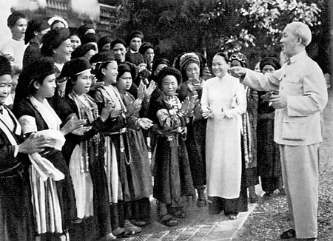
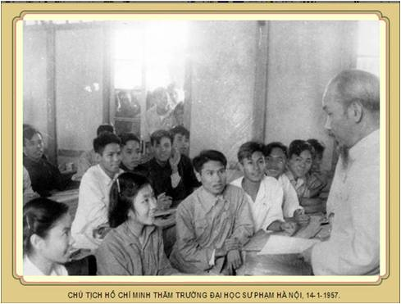
4. Hình thức, nguyên tắc tổ chức của khối ĐĐK toàn dân tộc - Mặt trận dân tộc thống nhất
b. Nguyên tắc xây dựng và hoạt động của MTDTTN
* Phải hoạt động theo nguyên tắc hiệp thương dân chủ
- MT DTTN là tổ chức CT - XH được hợp thành từ nhiều giai cấp, tầng lớp, đảng phái, dân tộc, tôn giáo khác nhau, với nhiều lợi ích khác nhau. Vì vậy, hoạt động của MT phải theo nguyên tắc HIỆP THƯƠNG DÂN CHỦ

Slide 22
4. Hình thức, nguyên tắc tổ chức của khối ĐĐK toàn dân tộc - Mặt trận dân tộc thống nhất
b. Nguyên tắc xây dựng và hoạt động của MTDTTN
- Bàn bạc công khai, đi đến nhất trí;
- Không áp đặt hoặc DC hình thức
Hiệp thương dân chủ
- Đứng vững trên lập trường GCCN;
- Giải quyết đúng đắn mqh lợi ích
“Đồng tình, đồng sức, đồng lòng, đồng minh”

Slide 23
4. Hình thức, nguyên tắc tổ chức của khối ĐĐK toàn dân tộc - Mặt trận dân tộc thống nhất
b. Nguyên tắc xây dựng và hoạt động của MTDTTN
* Phải ĐK lâu dài, chặt chẽ, ĐK thật sự, chân thành, thân ái giúp đỡ nhau cùng tiến bộ
- Giữa các thành viên của mặt trận, tồn tại nhiều điểm khác biệt, lợi ích có thể xung đột nhau:
Phương châm: “CẦU ĐỒNG TỒN DỊ”
“Đoàn kết phải gắn với đấu tranh, đấu tranh để tăng cường đoàn kết”
Đoàn kết thực sự
  “Đoàn kết thực sự nghĩa là mục đích phải nhất trí và lập trường phải nhất trí,…, vừa đoàn kết vừa đấu tranh, học những cái tốt của nhau, phê bình những cái sai của nhau và phê bình trên lập trường thân ái, vì nước, vì dân…”
  (HCM tt,, t.9, tr.137)

Slide 24
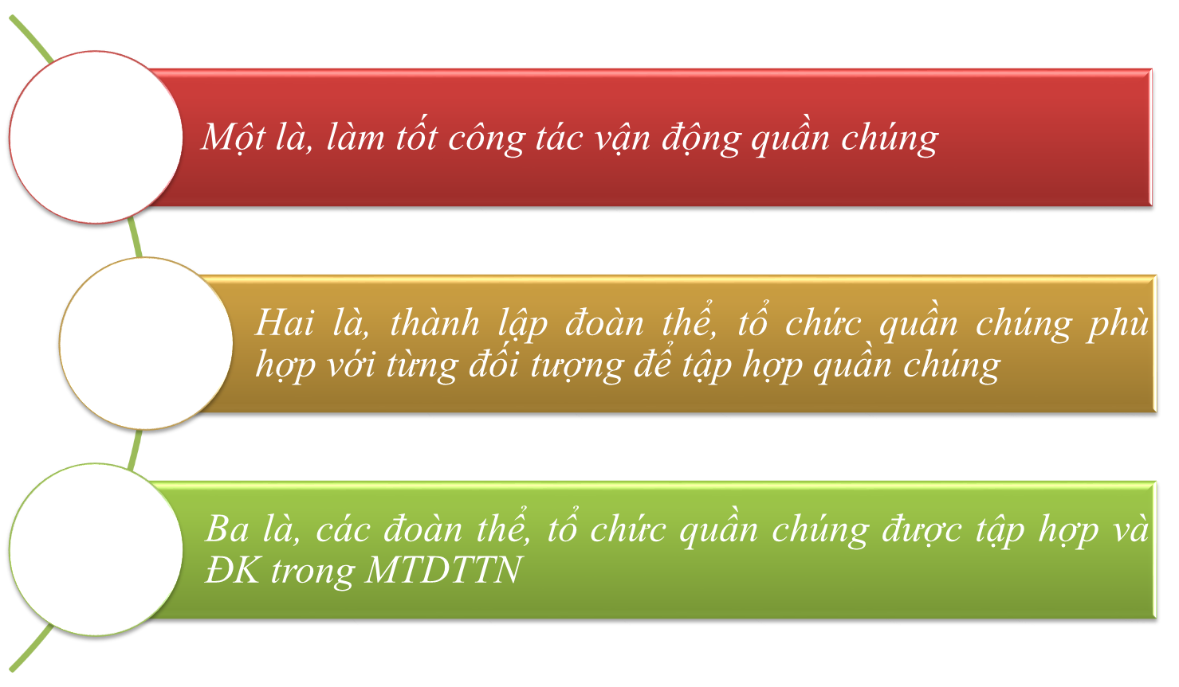
5. Phương thức xây dựng khối ĐĐK toàn dân tộc

Slide 25
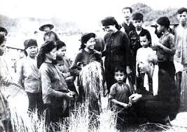
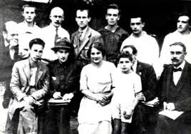
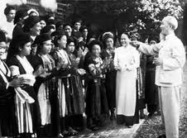
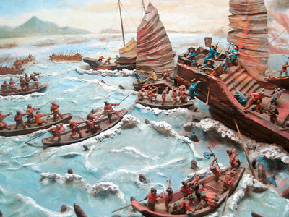
I. Tư tưởng Hồ Chí Minh về ĐĐK toàn dân tộc
* Đoàn kết trong TT HCM phát triển hơn đoàn kết truyền thống:
Mang tính chiến lược;
Nòng cốt là liên minh công – nông - trí;
Có tổ chức, có mặt trận;
Có Đảng lãnh đạo;
ĐK mang tính quốc tế

Slide 26
II. Tư tưởng Hồ Chí Minh về đoàn kết quốc tế
1. Sự cần thiết xây dựng ĐK quốc tế
Vai trò ĐKQT
Kết hợp sức mạnh DT với sức mạnh thời đại, tạo s/m tổng hợp cho CM
Góp phần cùng NDTG thực hiện thắng lợi các mục tiêu CM của thời đại

Slide 27
Sự cần thiết xây dựng ĐK quốc tế
a. Thực hiện ĐKQT nhằm kết hợp sức mạnh DT với sức mạnh thời đại, tạo sức mạnh tổng hợp cho CM
Sức mạnh dân tộc
Sức mạnh tổng hợp
Sức mạnh thời đại

Slide 28
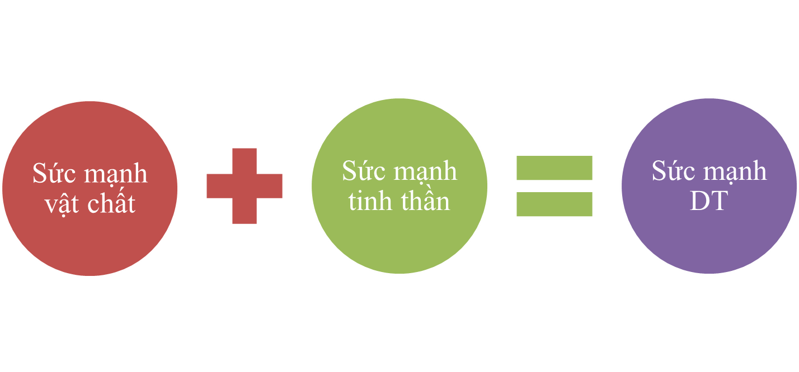
Sự cần thiết xây dựng ĐK quốc tế
a. Thực hiện ĐKQT nhằm kết hợp sức mạnh DT với sức mạnh thời đại, tạo sức mạnh tổng hợp cho CM

Slide 29
Sự cần thiết xây dựng ĐK quốc tế
a. Thực hiện ĐKQT nhằm kết hợp sức mạnh DT với sức mạnh thời đại, tạo sức mạnh tổng hợp cho CM
CM GPDT
CMVS
Sức mạnh thời đại
CM XHCN
PT đấu tranh vì hòa bình & tiến bộ
CN Mác - Lênin

Slide 30
Sự cần thiết xây dựng ĐK quốc tế
a. Thực hiện ĐKQT nhằm kết hợp sức mạnh DT với sức mạnh thời đại, tạo sức mạnh tổng hợp cho CM
* Kết hợp s/m DT vs s/m thời đại:
- HCM đã sớm xđ: CMVN là 1 bộ phận của CMTG, CMVN chỉ có thể thành công và thành công đến nới khi thực hiện ĐK chặt chẽ vs PT CMTG.
- ĐKQT nhằm tranh thủ đk bên ngoài để bảo đảm quyền lợi DT chân chính, đồng thời hoàn thành nghĩa vụ QT của mình.
- ĐKQT trên nguyên tắc: “tự lực cánh sinh, dựa vào sức mình là chính”

Slide 31
Sự cần thiết xây dựng ĐK quốc tế
a. Thực hiện ĐKQT nhằm kết hợp sức mạnh DT với sức mạnh thời đại, tạo sức mạnh tổng hợp cho CM
PT GPDT
Đối tượng ĐKQT trong TT HCM
PTCN và NDLĐ ở chính quốc và các nước TBCN
Nước Nga Xô Viết, với Liên Xô và cả HT XHCN
PT đấu tranh vì hòa bình, ĐLDT, dân chủ và CNXH
ND 2 nước cùng cảnh ngộ trên bán đảo Đông Dương

Slide 32
Sự cần thiết xây dựng ĐK quốc tế
a. Thực hiện ĐKQT nhằm kết hợp sức mạnh DT với sức mạnh thời đại, tạo sức mạnh tổng hợp cho CM
Viện trợ của khối XHCN cho VNDCCH (ước tính của Hoa Kỳ)

Slide 33
Sự cần thiết xây dựng ĐK quốc tế
a. Thực hiện ĐKQT nhằm kết hợp sức mạnh DT với sức mạnh thời đại, tạo sức mạnh tổng hợp cho CM
Viện trợ quân sự của khối XHCN cho VNDCCH (ước tính của Hoa Kỳ)

Slide 34
Sự cần thiết xây dựng ĐK quốc tế
b. Thực hiện ĐKQT nhằm góp phần cùng nhân dân thế giới thực hiện thắng lợi các mục tiêu CM của thời đại
MT chung: chống CNĐQ và các thế lực phản động quốc tế vì hòa bình, độc lập DT, dân chủ và tiến bộ XH
Thời đại mới đã chấm dứt sự tồn tại biệt lập giữa các quốc gia;
HCM đã phấn đấu k mệt mỏi để phá thế đơn độc của CMVN
Người cho rằng: CN yêu nước chân chính phải gắn với CN QTVS
Muốn tăng cường ĐKQT, các ĐCS phải đấu tranh chống lại mọi khuynh hướng chủ nghĩa cơ hội, CNDT vị kỷ, CN sôvanh...
- Thắng lợi của CMVN đã thể hiện rõ TT và công lao to lớn của Người

Slide 35
2. Lực lượng đoàn kết quốc tế và hình thức tổ chức
a. Các lực lượng cần đoàn kết
PT cộng sản và công nhân QT
Các lực lượng cần ĐK
Phong trào đấu tranh GPDT
Các LL tiến bộ, những người yêu chuộng HB, DC, tự do và công lý

Slide 36
2. Lực lượng đoàn kết quốc tế và hình thức tổ chức
a. Các lực lượng cần đoàn kết
* PT cộng sản và công nhân QT
Là cơ sở, nền tảng vững chắc cho thắng lợi của CNCS
Là LL ủng hộ mạnh mẽ PT GPDT của VN → HCM phấn đấu XD & củng cố khối ĐK, thống nhất trong PTCS & công nhân QT
ĐK với PT này là một tất yếu của thời đại mới.
“Quan sơn muôn dặm một nhà.
Bốn phương vô sản đều là anh em”

Slide 37
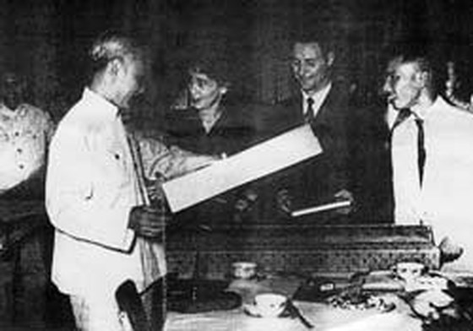
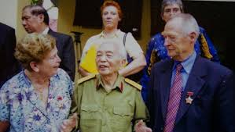
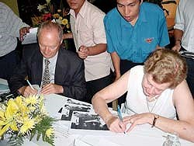
2. Lực lượng đoàn kết quốc tế và hình thức tổ chức
a. Các lực lượng cần đoàn kết
Bác tiếp Đoàn TNCS Pháp 1956
Đại tướng Võ Nguyên Giáp tiếp ông Henri Martin và bà Raymond Dien 2004
Ông Henri Martin và bà Raymonde Dien ký tên lưu niệm lên tấm ảnh chụp chung với Bác Hồ năm 1956

Slide 38
2. Lực lượng đoàn kết quốc tế và hình thức tổ chức
a. Các lực lượng cần đoàn kết
* Phong trào đấu tranh GPDT
Các nước ĐQ luôn có âm mưu chia rẽ DT nhằm làm suy yếu PT GPDT ở các nước thuộc địa.
HCM kiến nghị với Ban Phương Đông QTCS: “Làm cho các DT thuộc địa, từ trước đến nay vẫn cách biệt hiểu biết nhau hơn và ĐK lại…”
HCM khẳng định: CM thuộc địa và CMVS chính quốc như 2 cái cánh của CM thời đại - “Làm cho đội tiên phong của LĐ thuộc địa tiếp xúc mật thiết với GCVS phương Tây…”

Slide 39
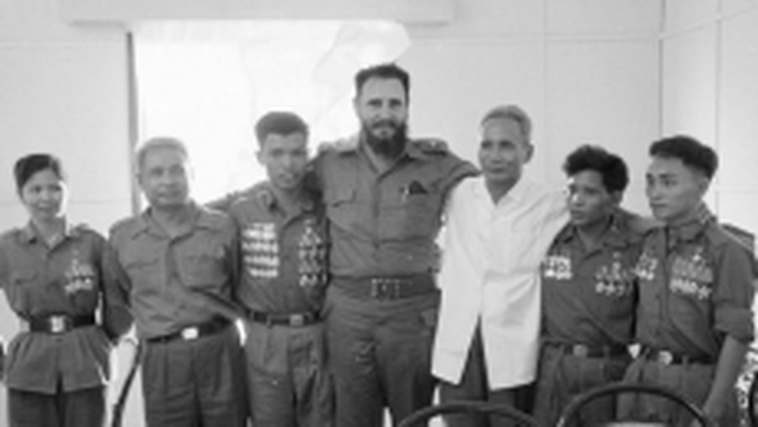
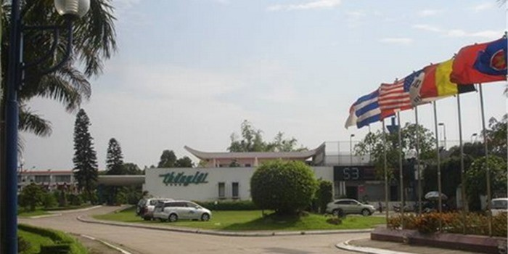
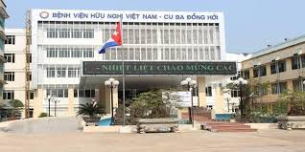
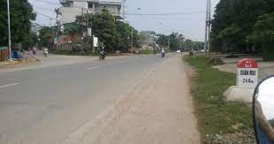
2. Lực lượng đoàn kết quốc tế và hình thức tổ chức
a. Các lực lượng cần đoàn kết
“Vì Việt Nam, Cuba sẵn sàng hiến dâng cả máu của mình”
Chủ tịch Fidel Castro sang thăm VN 1973
Khách sạn Thắng Lợi
BV hữu nghị VN - Cuba Đồng Hới
QL 21 từ Sơn Tây đi Xuân Mai
Notes:
Khách sạn Thắng Lợi, Trại bò giống Ba Vì, tuyến đường Sơn Tây-Xuân Mai (Hà Nội), Bệnh viện Việt Nam-Cuba (Đồng Hới, Quảng Bình), Xí nghiệp gà Lương Mỹ(1)
Trong cuộc chiến, Cuba đưa nhiều kỹ sư cầu đường xây dựng lại hệ thống đường sá bị tàn phá nặng nề, đưa các y bác sĩ cùng các loại thuốc men, dụng cụ y tế
Chiến tranh biên giới 1979 nổ ra, Cuba tuyên bố ủng hộ Việt Nam chống Trung Quốc bành trướng đồng thời tuyên bố gửi quân sang Việt Nam
Từ giai đoạn 1980-1990, Việt Nam bị cấm vận, Cuba là một trong số ít quốc gia viện trợ thuốc men, vacxin, lương thực cho Việt Nam

Slide 40
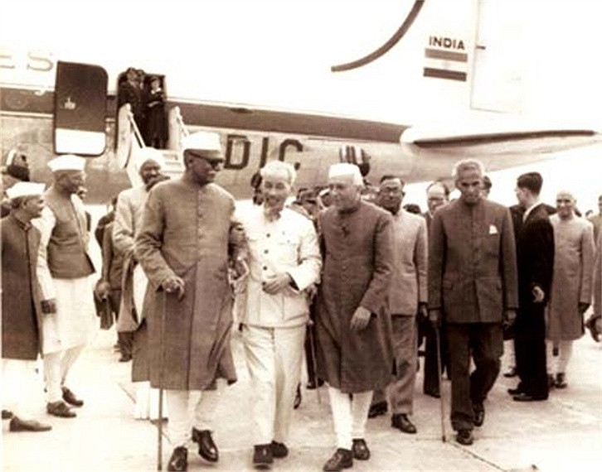
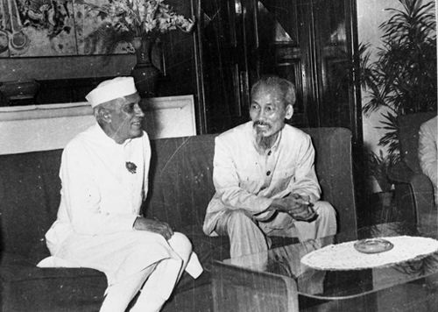
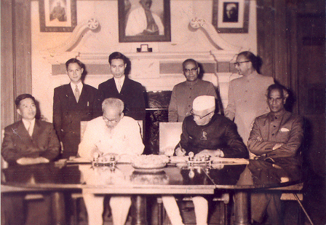
2. Lực lượng đoàn kết quốc tế và hình thức tổ chức
a. Các lực lượng cần đoàn kết
“Tên anh, tên tôi, tên chúng ta,
Việt Nam! Việt Nam!”
Những hình ảnh trong chuyến thăm Ấn Độ của Chủ tịch Hồ Chí Minh 1958
Notes:
Ấn Độ ủng hộ nền độc lập của Việt Nam khỏi Pháp, phản đối sự can dự của Mỹ vào Chiến tranh Việt Nam và ủng hộ thống nhất Việt Nam.

Slide 41
2. Lực lượng đoàn kết quốc tế và hình thức tổ chức
a. Các lực lượng cần đoàn kết
* Các LL tiến bộ, những người yêu chuộng HB, DC, tự do và công lý
HCM gắn cuộc đ/tr vì ĐL ở VN với mục tiêu bảo vệ hòa bình, tự do, công lý & bình đẳng để tập hợp, tranh thủ sự ủng hộ của các LL tiến bộ trên TG
Khơi gợi lương tri của loài người tiến bộ trong cuộc đ/tr chống LL phản động QT
C/s ngoại giao của VN sau khi giành được ĐL: “Thân thiện với tất cả các nước dân chủ trên thế giới để gìn giữ hòa bình”, đẩy mạnh ngoại giao Nhà nước, ngoại giao nhân dân, xd các quan hệ hữu nghị, ĐK với các LL tiến bộ trên TG

Slide 42
2. Lực lượng đoàn kết quốc tế và hình thức tổ chức
a. Các lực lượng cần đoàn kết

Slide 43
2. Lực lượng đoàn kết quốc tế và hình thức tổ chức
b. Hình thức tổ chức
QH về địa lý - CT và tính chất CT - XH
MẶT TRẬN
Tình hình và nhiệm vụ CM trong mỗi thời kỳ

Slide 44
2. Lực lượng đoàn kết quốc tế và hình thức tổ chức
b. Hình thức tổ chức
Với 3 nước Đông Dương:
- Đông Dương độc lập đồng minh
- Mặt trận ĐK Việt - Miên - Lào
Với LL tiến bộ TG:
- Hội liên hiệp các DT thuộc địa
- Mặt trận nhân dân TG ĐK với VN chống ĐQ xâm lược
Với các nước C.Á:
- Hội liên hiệp các dân tộc bị áp bức ở Á Đông
HCM XD các mặt trận
Với các nước thuộc địa:
- Mặt trận nhân dân Á - Phi đoàn kết với Việt Nam

Slide 45
3. Nguyên tắc đoàn kết quốc tế
Thống nhất mục tiêu và lợi ích, có lý, có tình
Độc lập, tự chủ, tự lực, tự cường
NGUYÊN TẮC
Đối với PT cộng sản và công nhân QT
Đối với các DT trên TG
Đối với các LL tiến bộ trên TG

Slide 46
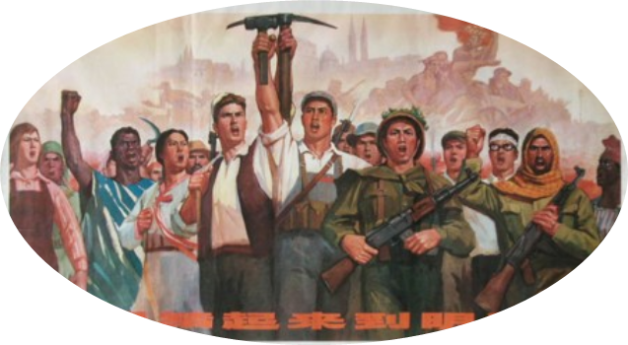
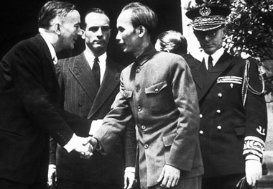
3. Nguyên tắc đoàn kết quốc tế
a. ĐK trên cơ sở thống nhất mục tiêu và lợi ích, có lý, có tình
- Để ĐKQT, vấn đề cốt tử, có tính nguyên tắc là phải tìm ra được điểm tương đồng về mục tiêu và lợi ích giữa các DT, các LL tiến bộ và PTCM TG
- Điểm tương đồng chung nhất phải vì những MT chung của tiến bộ nhân loại. Song, với từng LL cũng cần có những MT cụ thể để thực hiện ĐK

Slide 47
3. Nguyên tắc đoàn kết quốc tế
a. ĐK trên cơ sở thống nhất mục tiêu và lợi ích, có lý, có tình
PT CS&CN QT
Các DT trên TG
Các LL tiến bộ
Giương cao ngọn cờ ĐLDT gắn liền với CNXH, thực hiện ĐK thống nhất trên nền tảng của CN Mác - Lênin và CN quốc tế vô sản, có lý, có tình
Giương cao ngọn cờ độc lập, tự do và quyền bình đẳng giữa các dân tộc
Giương cao ngọn cờ hoà bình và công lý.

Slide 48
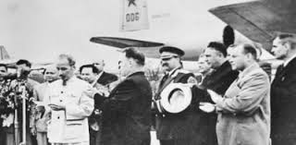
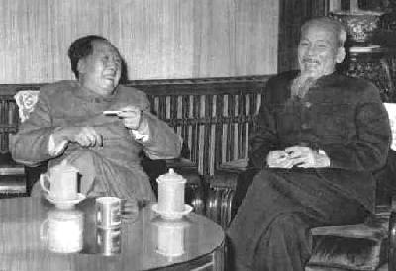
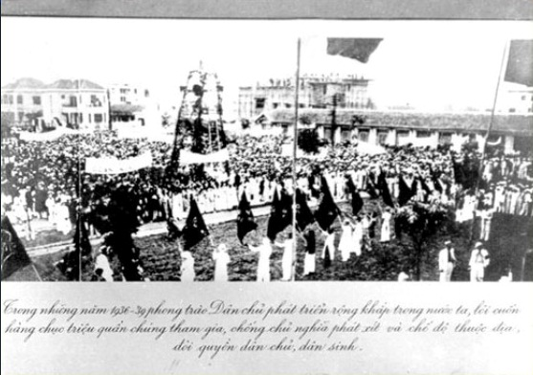
3. Nguyên tắc đoàn kết quốc tế
b. ĐK trên cơ sở độc lập, tự chủ
- HCM luôn đánh giá cao yếu tố nội lực: nội lực là nhân tố quyết định thành công của CM, còn nguồn lực ngoại sinh chỉ có thể phát huy tác dụng thông qua nguồn lực nội sinh
- Muốn tranh thủ được ngoại lực, Đảng phải có đường lối ĐL, tự chủ và đúng đắn
CT HCM thăm chính thức Liên-Xô (7.1955)
Mao Trạch Đông và HCM

Slide 49
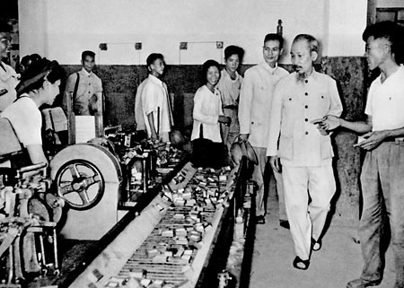
3. Nguyên tắc đoàn kết quốc tế
b. ĐK trên cơ sở độc lập, tự chủ
Bác cho rằng:
Một DT không tự lực cánh sinh mà cứ ngồi chờ DT khác giúp đỡ thì không xứng đáng được ĐL
Mặt khác, muốn được sự giúp đỡ lại phải có đường lối ĐL tự chủ đúng đắn
Muốn người ta giúp cho, thì trước hết mình phải tự giúp lấy mình đã

Slide 50
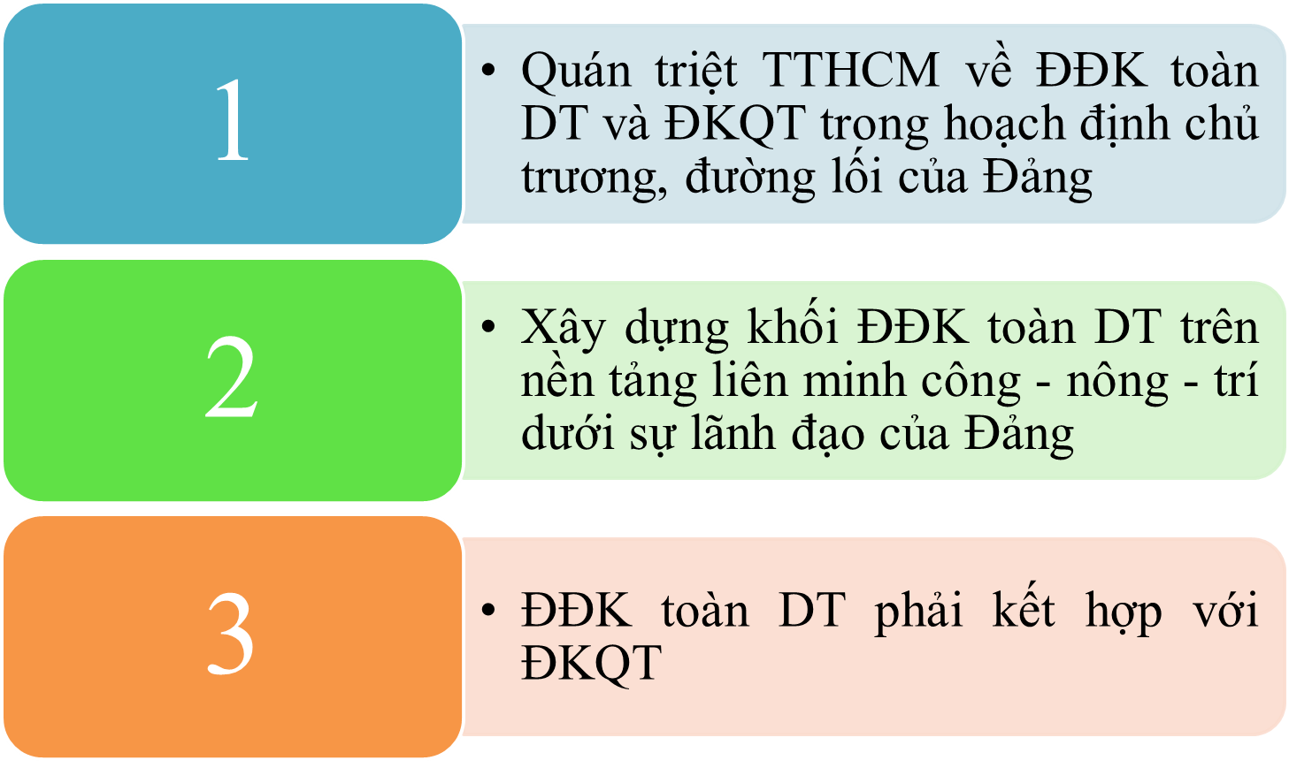
III. Vận dụng TTHCM về ĐĐK toàn DT và ĐKQT trong giai đoạn hiện nay

